Slide 1

Je compose pour vous avec ma douce et fidèle amie
30 créatures marines qui vous feront réfléchir à deux fois avant de vous jeter à l’eau ! Par Lande N° 4 et fin !

Slide 2
Je compose pour vous avec ma douce et fidèle amie
Ah les fonds marins ! Ils fascinent autant qu’ils inquiètent. Et au moment de se jeter à l’eau, il y a généralement deux types de personnes. Ceux qui pensent à toutes les créatures qui se trouvent dans la mer ou l’océan et celles qui n’y pensent pas une seconde. Mais si un petit crabe vient vous pincer le pied ou qu’un méduse vient vous piquer, vous serez bien obligé d’admettre que les mers et les océans peuvent regorger de surprises.
Alors là, on ne vous parle que de petits crabes et de petites méduses. Rien de bien méchant en soi. Mais sachez qu’il y a des créatures bien plus impressionnantes qui vivent en profondeur. On en parle peu, on les observe souvent de loi mais aujourd’hui, nous allons vous les montrer d’un peu plus près. Vous allez être…surpris, étonné et parfois une peu dégoûté aussi. En effet, toutes ces créatures ne sont pas d’une grande beauté mais elles ont leur place dans leur environnement ! Alors respectons les !

Slide 3
Je compose pour vous avec ma douce et fidèle amie
21. Le serpent marin noir et jaune
C’est un serpent venimeux aplati qui a le dos noir et le ventre jaune. Il s’approche rarement des côtes et est inoffensif pour l’homme qu’il préfère fuir plutôt qu’attaquer.

Slide 4
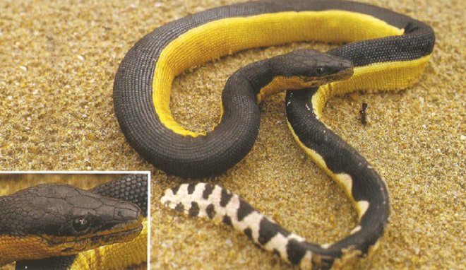
Je compose pour vous avec ma douce et fidèle amie

Slide 5
Je compose pour vous avec ma douce et fidèle amie
22.La chimère à long-nez
Souvent confondue avec le requin lutin. C’est un cousin du requin et de la raie. Ses dents sont très acérées, comme celles d’un requin. Elle est considérée comme l’une des plus vieilles espèces de poisson au monde. Leur évolution remonterait à 400 millions d’années. Elle vit à 3 000 mètres de profondeur environ et aurait une préférence pour les eaux tropicales plus chaudes.

Slide 6
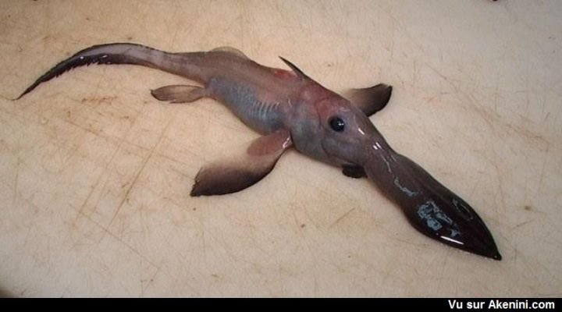
Je compose pour vous avec ma douce et fidèle amie

Slide 7
Je compose pour vous avec ma douce et fidèle amie
23. Le poisson-pierre
Le poisson-pierre mesure entre 30 et 40cm. Il a le corps flasque et boursoufflé verruqueux. Sa peau dépourvue d’écailles sécrète un mucus capable de retenir les débris coralliens et les algues emportés par le courant ce qui lui permet de se camoufler et le rend généralement parfaitement indétectable au milieu des roches couvertes d’algues.

Slide 8
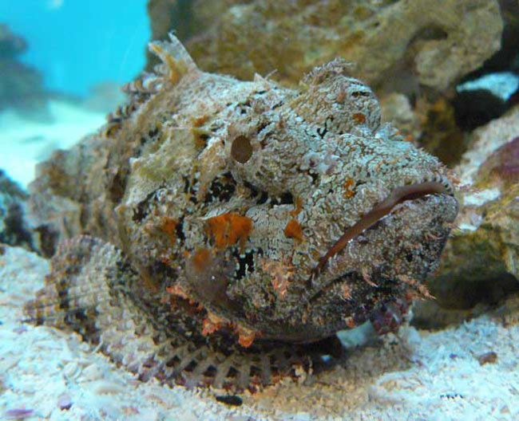
Je compose pour vous avec ma douce et fidèle amie

Slide 9
Je compose pour vous avec ma douce et fidèle amie
24. Le requin pèlerin
Ce géant se nourrit principalement de plancton, d’algues ou d’animaux microscopiques qu’il absorbe par sa très large bouche. Plutôt fainéant et lent, il est totalement inoffensif pour l’homme

Slide 10
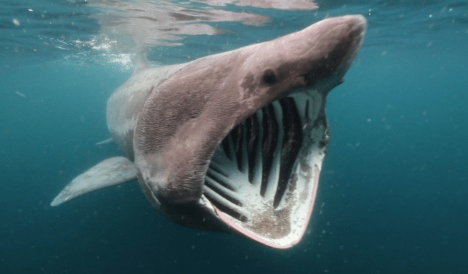
Je compose pour vous avec ma douce et fidèle amie

Slide 11
Je compose pour vous avec ma douce et fidèle amie
25. Descente au fond des abysses…
Ça vous fait peur hein ? Surtout maintenant qu’on sait tout ce qu’on trouve dans les fonds marins…

Slide 12
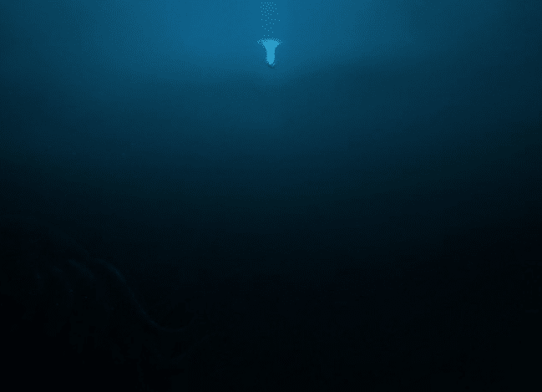
Je compose pour vous avec ma douce et fidèle amie

Slide 13
Je compose pour vous avec ma douce et fidèle amie
26. La méduse rouge sang
Déjà que les méduses on n’aime pas mais alors là… méduse + sang ! Vous voulez notre mort ou quoi ?

Slide 14
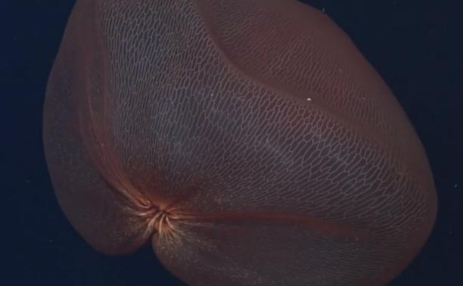
Je compose pour vous avec ma douce et fidèle amie

Slide 15
Je compose pour vous avec ma douce et fidèle amie
27. Les Pyrosomes
Il s’agit de milliers de petits organismes appelés zoïdes qui se regroupent pour former cet ensemble cylindrique.

Slide 16
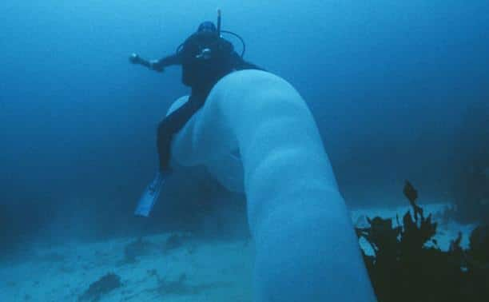
Je compose pour vous avec ma douce et fidèle amie

Slide 17
Je compose pour vous avec ma douce et fidèle amie
28. L’araignée de mer géante du Japon
Bon bah on tient vraiment à présenter toutes nos excuses à tous les arachnophobes qui voient cette photo. En revanche, si vous êtes amateurs de fruits de mer et que vous appréciez le crabe, vous êtes sans doute en train de vous imaginer croquer dans ces papattes

Slide 18
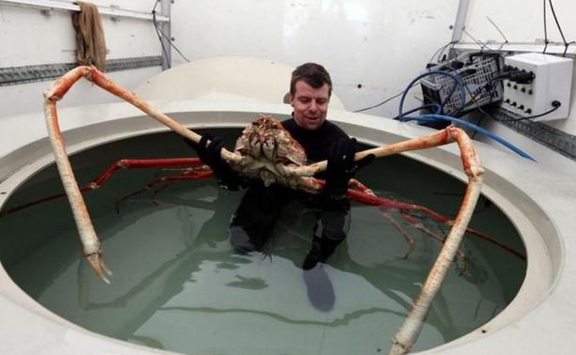
Je compose pour vous avec ma douce et fidèle amie

Slide 19
Je compose pour vous avec ma douce et fidèle amie
29. Le vampire des abysses
Entre le calamar et la pieuvre, ce céphalopode vit dans les abysses de tous les océans tempérés et tropicaux du monde. La photo ci-dessous lui donne une allure un peu terrifiante mais à l’âge adulte il mesure 30cm maximum.

Slide 20
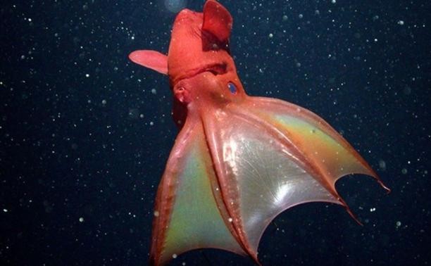
Je compose pour vous avec ma douce et fidèle amie

Slide 21
Je compose pour vous avec ma douce et fidèle amie
C’était
30 créatures marines qui vous feront réfléchir à deux fois avant de vous jeter à l’eau ! Par Lande

